Slide 1
Struktur Dasar PHP
Struktur Kondisi Percabangan
Struktur Kondisi Perulangan
Jenis-Jenis Array
Function

Slide 2
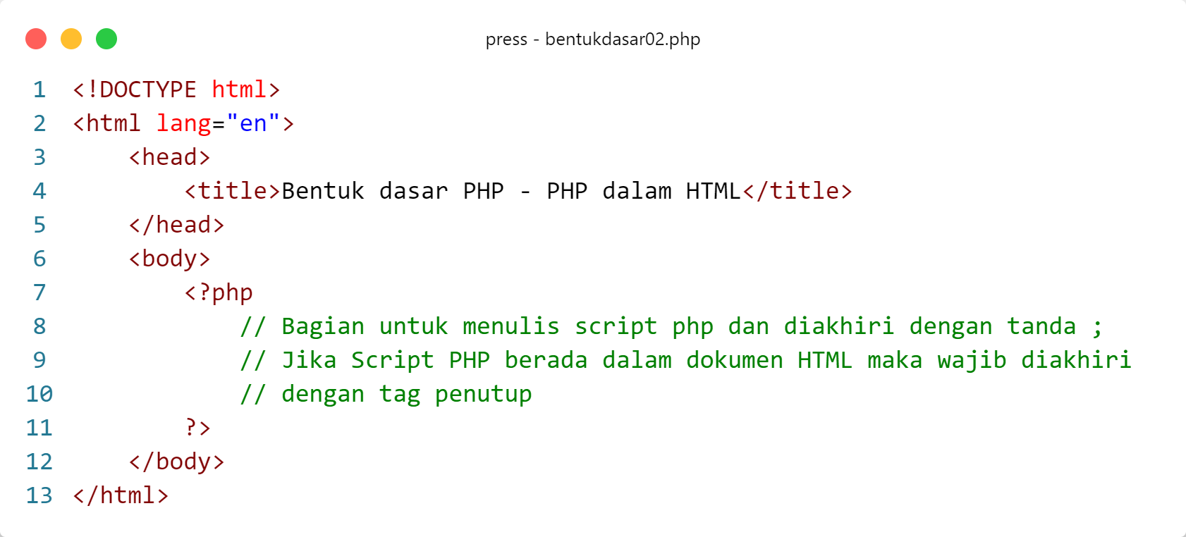
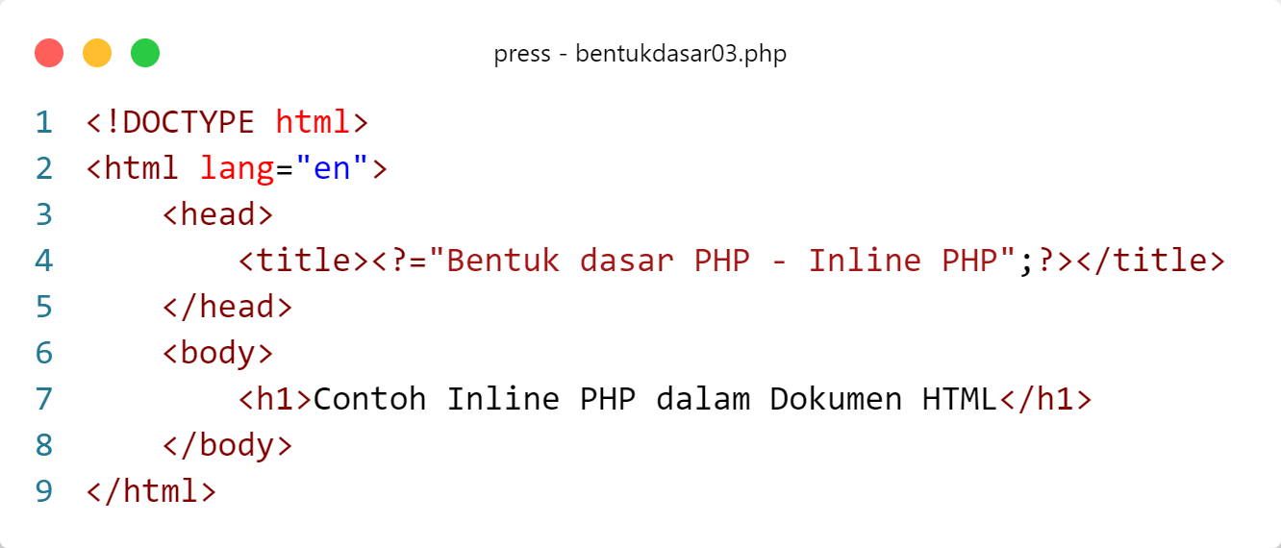
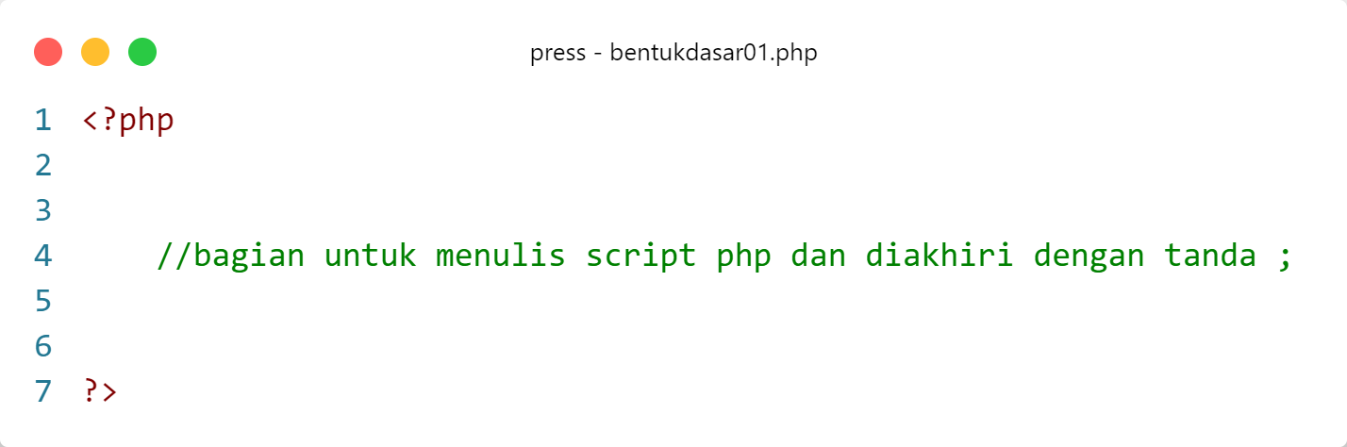
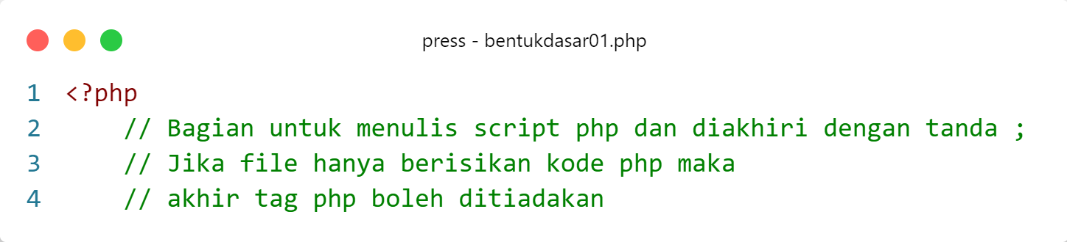
Struktur Dasar PHP

Slide 3
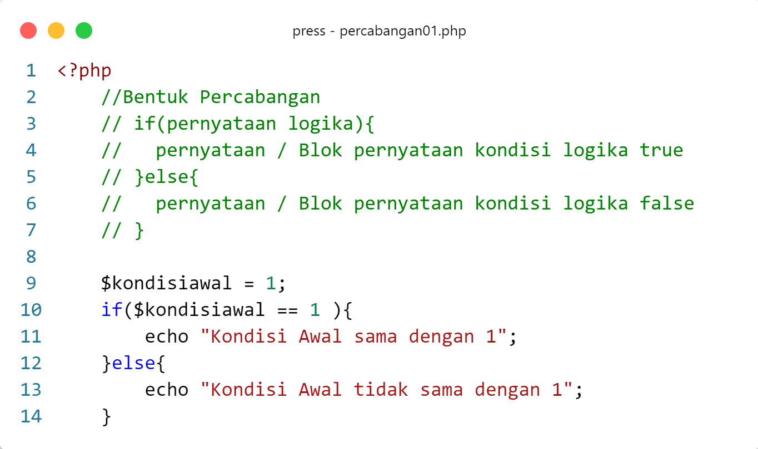
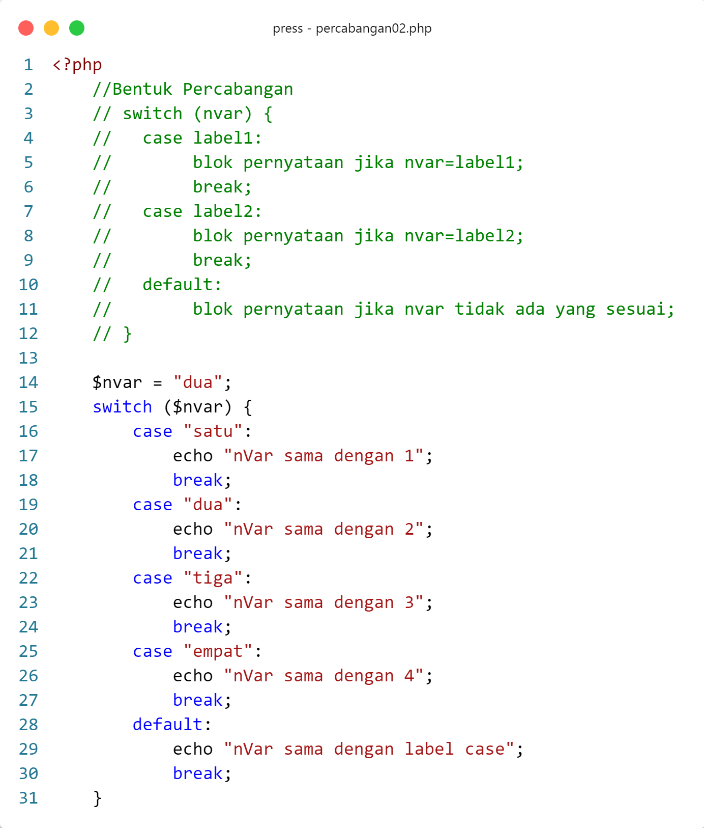
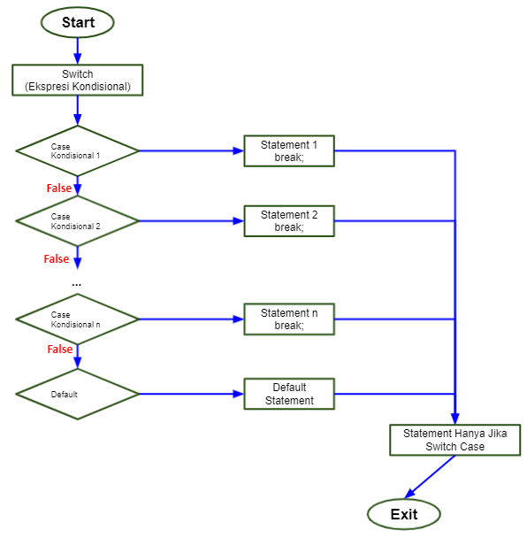
Struktur Kondisi Percabangan
Kondisi logika
False
True
Blok kondisi true
Blok kondisi false

Slide 4
Struktur Kondisi Perulangan
while Perulangan pada blok pernyataan dilakukan selama kondisi syarat bernilai true
do...while Perulangan pada blok pernyataan sekali dan akan diulang selama kondisi syarat bernilai true
for Perulangan pada blok instruksi dengan kententuan perulangan berdasarkan nilai awal dan nilai akhir
foreach Perulanganb pada blok instruksi pada element dalam array

Slide 5
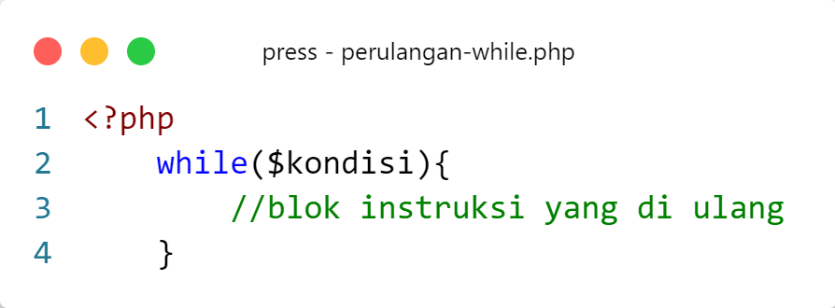
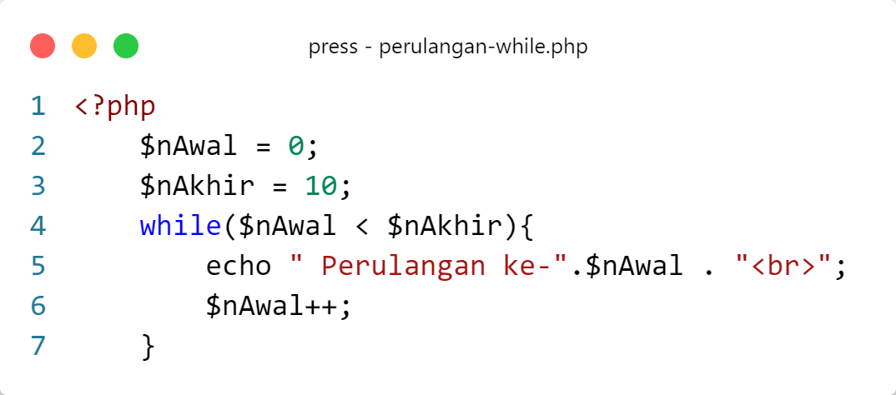
while

Slide 6
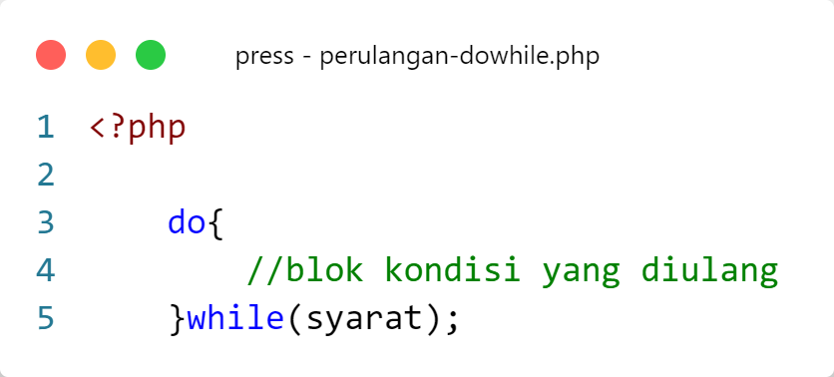
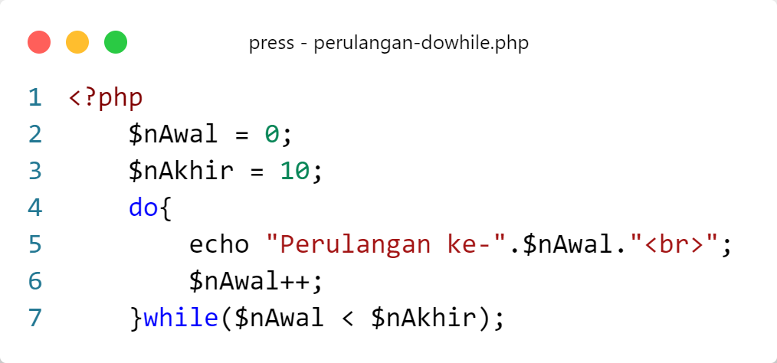
Do .. while

Slide 7
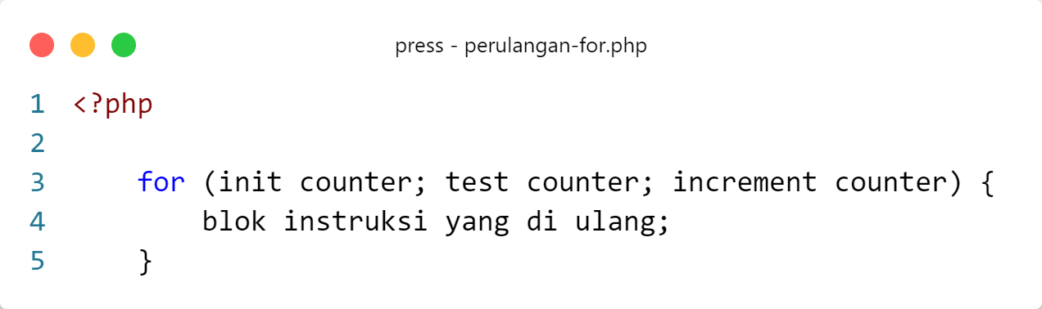
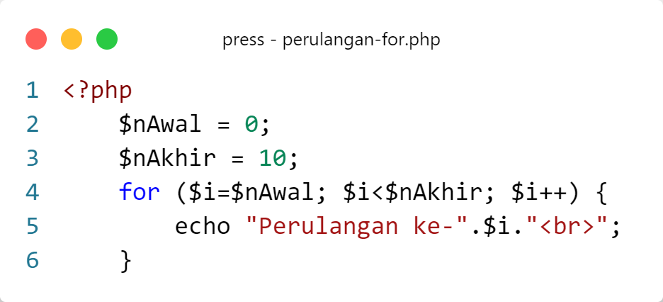
for

Slide 8
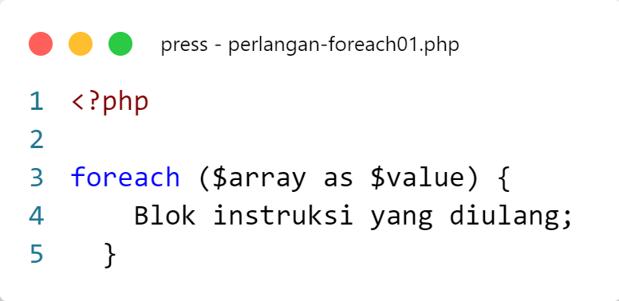
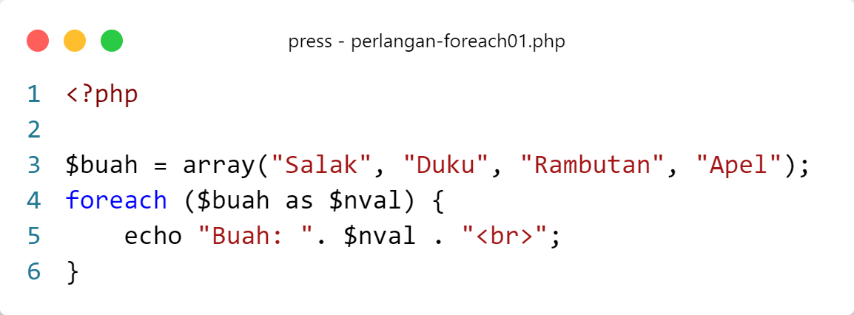
foreach

Slide 9
Jenis-Jenis Array
Array dalam PHP adalah jenis struktur data yang memungkinkan kita untuk menyimpan beberapa elemen dari tipe data yang sama di bawah satu variabel tunggal. Sehingga menghemat upaya kita menciptakan variabel yang berbeda untuk setiap data.
Array dibuat menggunakan array () function dalam PHP.
Pada PHP ada 3 jenis array yaitu :
Indexed atau Numeric array Suatu array dengan index numeric dimana value atau nilainya disimpan secara liniear. Associative Array : Suatu array dengan index string dimana value nya tidak disimpan secara linear, melainkan dengan memberikan key tertentu.
Multidimensional Array : Array yang berisi array tunggal atau banyak di dalamnya dan dapat diakses melalui beberapa indeks.

Slide 10
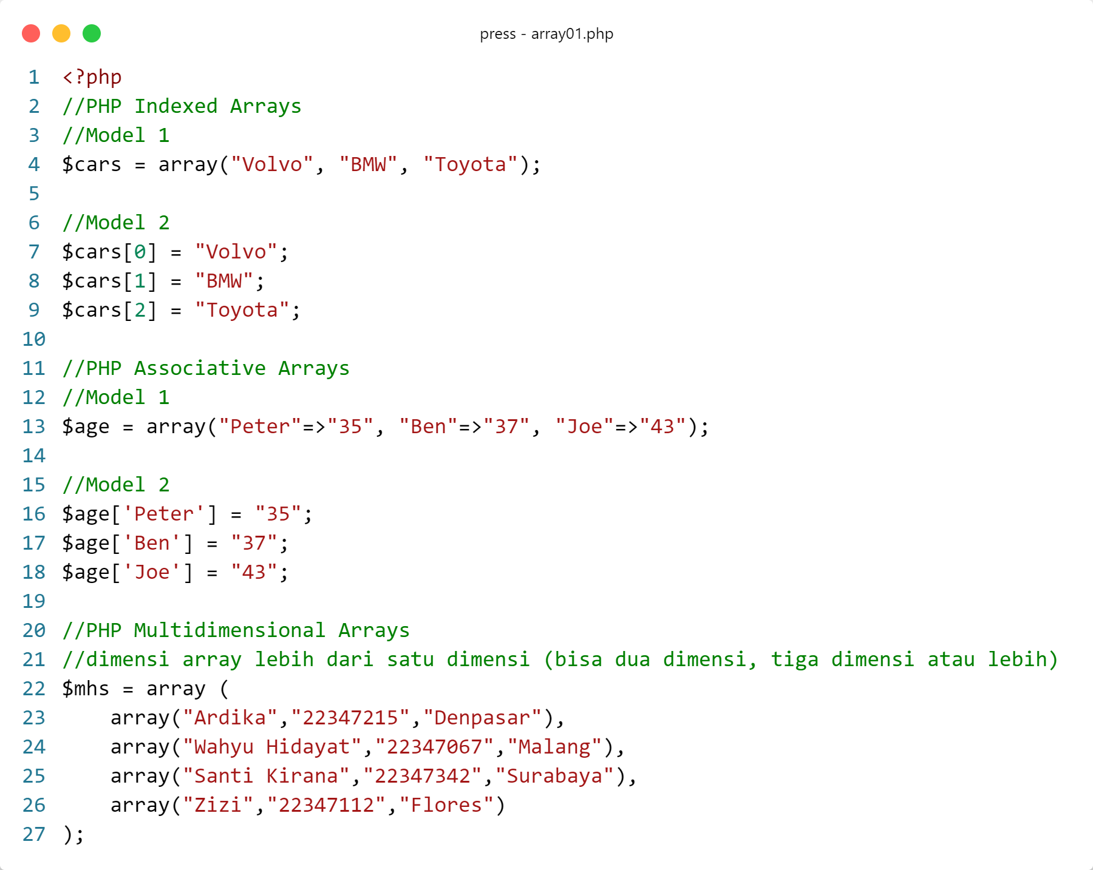

Slide 11
Function
Fungsi adalah sekumpulan intruksi yang dibungkus dalam sebuah blok. Fungsi dapat digunakan ulang tanpa harus menulis ulang instruksi di dalamnya.
Fungsi pada PHP:
Fungsi Build-in fungsi yang sudah disediakan oleh PHP dan siap untuk digunakan untuk menyelesaikan suatu tugas yang umum dilakukan
Fungsi Buatan fungsi yang diciptakan oleh user/programmer untuk melengkapi fungsi yang telah ada untuk menyelesaikan suatu tugas yang khusus pada project yang dikerjakan

Slide 12
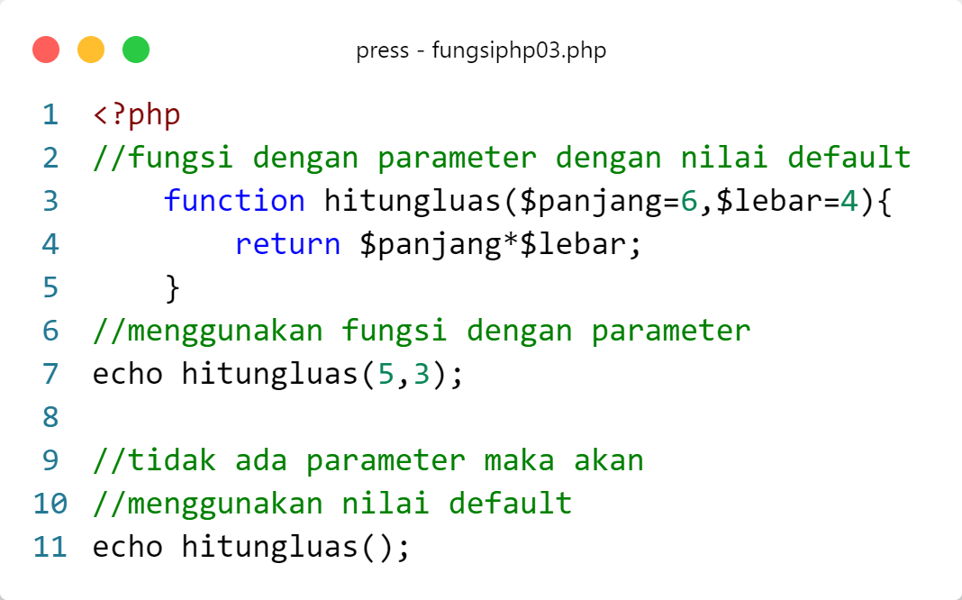
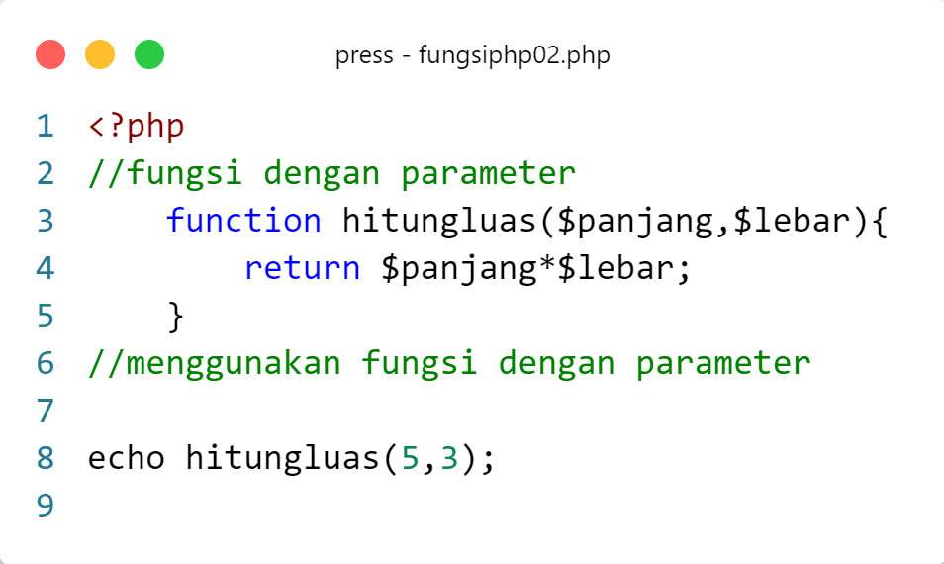
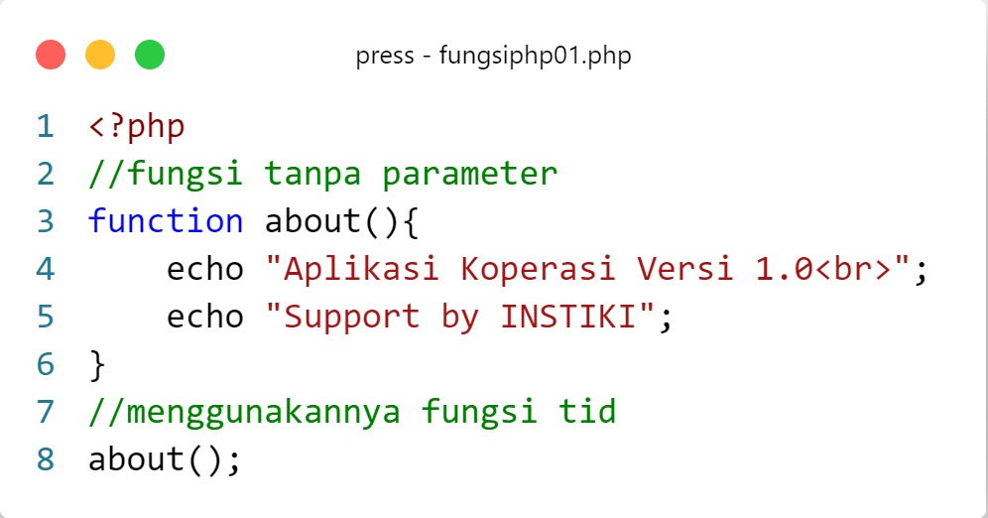
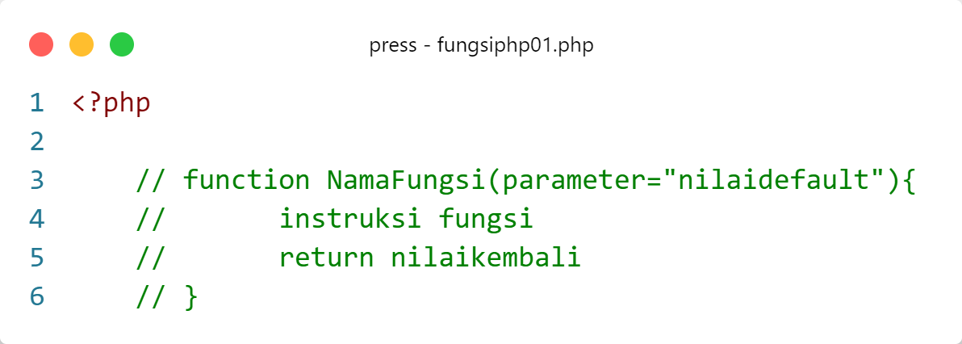
Fungsi Buatan

